Slide 1
Vanylven kommune 2025
Stab for strategi og styring, haust 2025

Slide 2
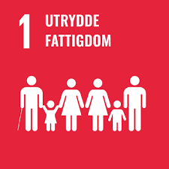









Innhald/tema:
Demografi
Folketal, folketalsvekst, befolkningssamansetning, innvandring og folketalsframskrivingar
Næringsstruktur og sysselsetting
Sysselsetting, næringsstruktur, arbeidsplassdekning, pendling, sektorfordelt sysselsetting
Vidaregåande utdanning
Elev- og gjennomføringsstatistikk
Arbeidsmarknad og levekårsindikatorar
Bruttoinntekt, utdanningsnivå, andel utanfor utdanning, arbeid og arbeidsmarknadstiltak
Bustadar, hushald og arealbruk
Bustadbygging, hushaldningar, samla arealbruk og arealressursar

Slide 3
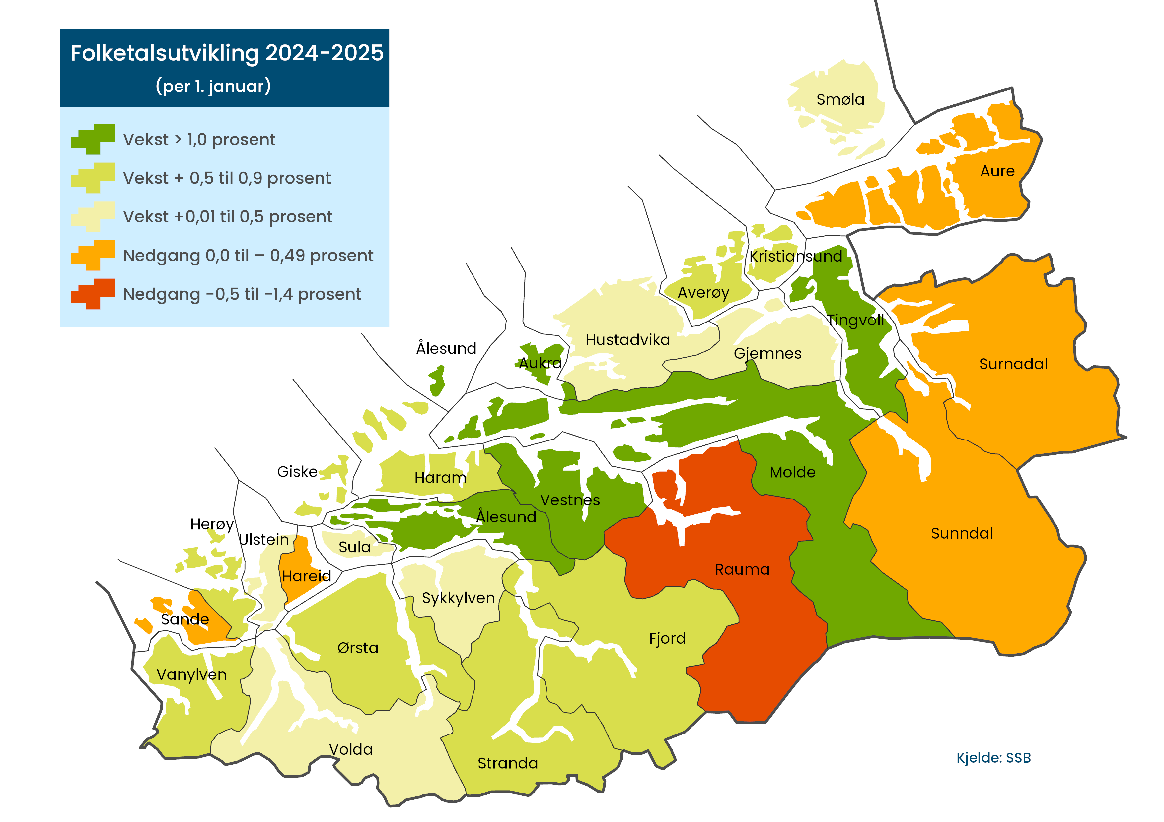
Demografi
Vanylven kommune

Slide 4
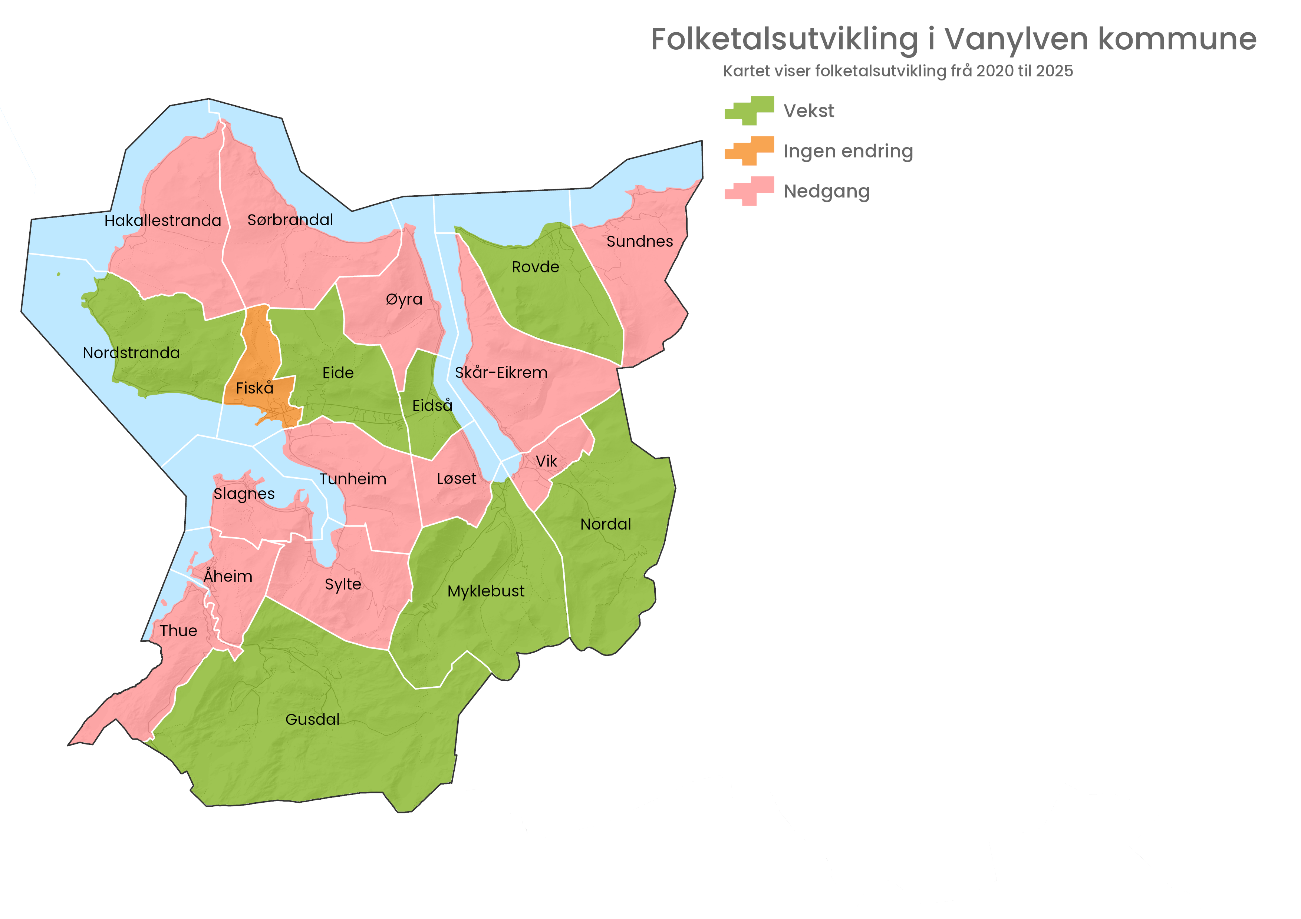
Folketalsutvikling per grunnkrets 2020 til 2025
Demografi
Grunnkrets |  | Folketal
Nummer | Navn | 2020 | 2025 | Endring frå 2020
15110101 | Nordstranda | 127 | 130 | 3
15110102 | Fiskå | 489 | 489 | 0
15110103 | Eide | 134 | 142 | 8
15110104 | Tunheim | 193 | 192 | -1
15110105 | Sylte | 136 | 135 | -1
15110106 | Slagnes | 148 | 137 | -11
15110107 | Åheim | 326 | 296 | -30
15110108 | Thue | 164 | 146 | -18
15110109 | Gusdal | 91 | 94 | 3
15110201 | Øyra | 82 | 78 | -4
15110202 | Eidså | 120 | 129 | 9
15110203 | Løset | 62 | 61 | -1
15110204 | Myklebust | 187 | 211 | 24
15110205 | Vik | 199 | 177 | -22
15110206 | Nordal | 57 | 59 | 2
15110207 | Skår - Eikrem | 97 | 88 | -9
15110208 | Rovde | 151 | 158 | 7
15110209 | Sundnes | 98 | 88 | -10
15110301 | Sørbrandal | 70 | 63 | -7
15110302 | Hakallestranda | 185 | 173 | -12
Vanylven kommune
Kjelde: SSB

Slide 5
Innbyggarar etter alder pr grunnkrins
Demografi
Vanylven kommune
Kjelde: SSB

Slide 6
Demografi
Vanylven kommune
Kjelde: SSB

Slide 7
Demografi
Kjelde: SSB
Vanylven kommune
SSB sitt framskrivingsalternativ MMMM (hovudalternativ) ligg til grunn for framskrivingane.

Slide 8
Demografi
Kjelde: SSB
Vanylven kommune
SSB sitt framskrivingsalternativ MMMM (hovudalternativ) ligg til grunn for framskrivingane.

Slide 9
Demografi
Vanylven kommune
Kjelde: SSB

Slide 10
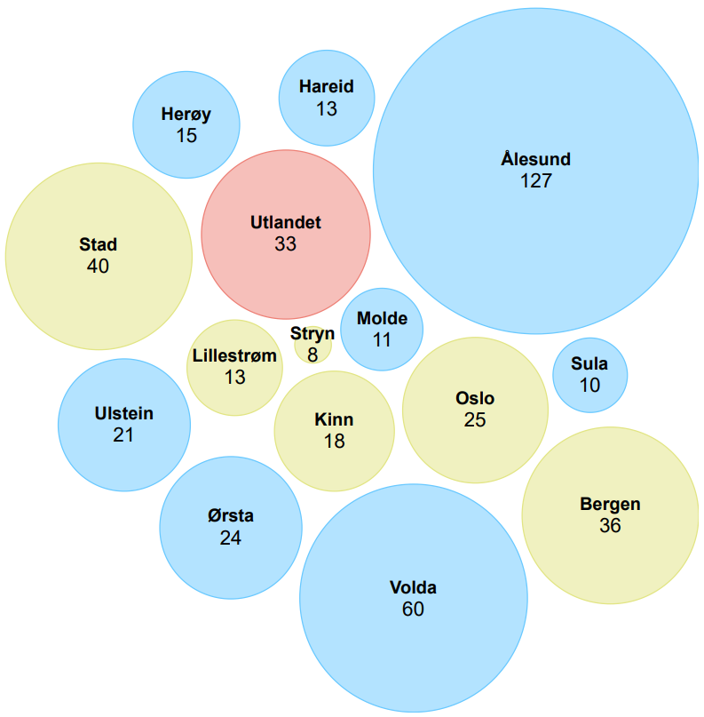
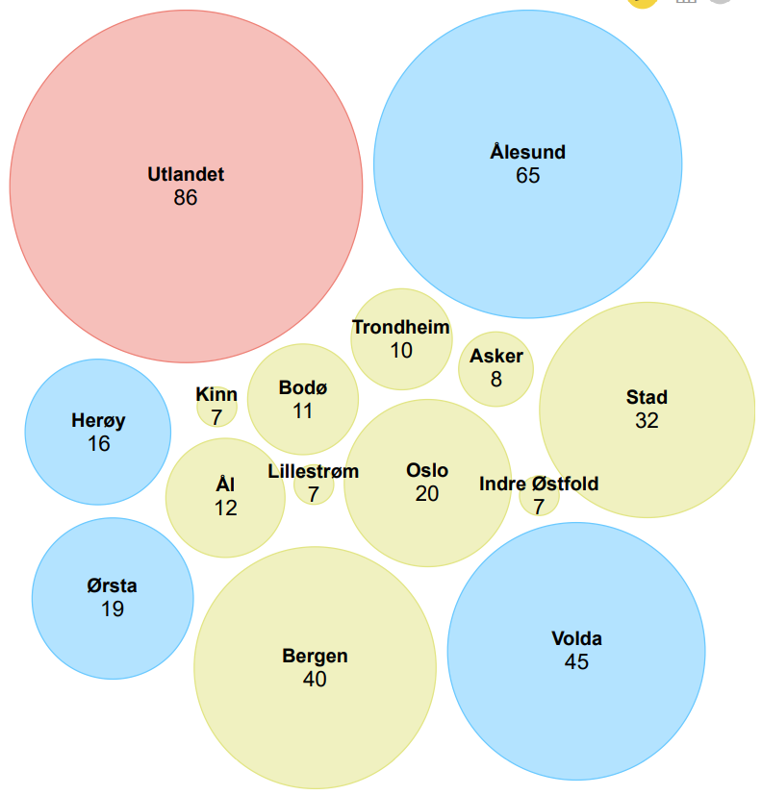
Største flyttestraumar frå og til, 2019–2023
Demografi
Utflytting frå kommunen
Tilflytting til kommunen
Møre og Romsdal
Noreg elles
Utlandet
Vanylven kommune
Kjelde: Panda analyse

Slide 11
Demografi
Vanylven kommune
Kjelde: SSB

Slide 12
Demografi
Vanylven kommune
Kjelde: SSB

Slide 13
Demografi
Vanylven kommune
Kjelde: SSB
SSB sitt framskrivingsalternativ MMMM (hovudalternativ) ligg til grunn for framskrivingane.

Slide 14
Demografi
Kjelde: SSB
Vanylven kommune
SSB sitt framskrivingsalternativ MMMM (hovudalternativ) ligg til grunn for framskrivingane.

Slide 15
Demografi
Vanylven kommune
SSB sitt framskrivingsalternativ MMMM (hovudalternativ) ligg til grunn for framskrivingane.
Kjelde: SSB

Slide 16
Demografi
Kjelde: SSB
Vanylven kommune

Slide 17
Demografi
Kjelde: SSB
Vanylven kommune
SSB sitt framskrivingsalternativ MMMM (hovudalternativ) ligg til grunn for framskrivingane.

Slide 18
Demografi
Vanylven kommune
Kjelde: SSB

Slide 19
Demografi
Vanylven kommune
Kjelde: SSB

Slide 20
Demografi
Vanylven kommune
Kjelde: SSB

Slide 21
Demografi
Vanylven kommune
Kjelde: SSB

Slide 22
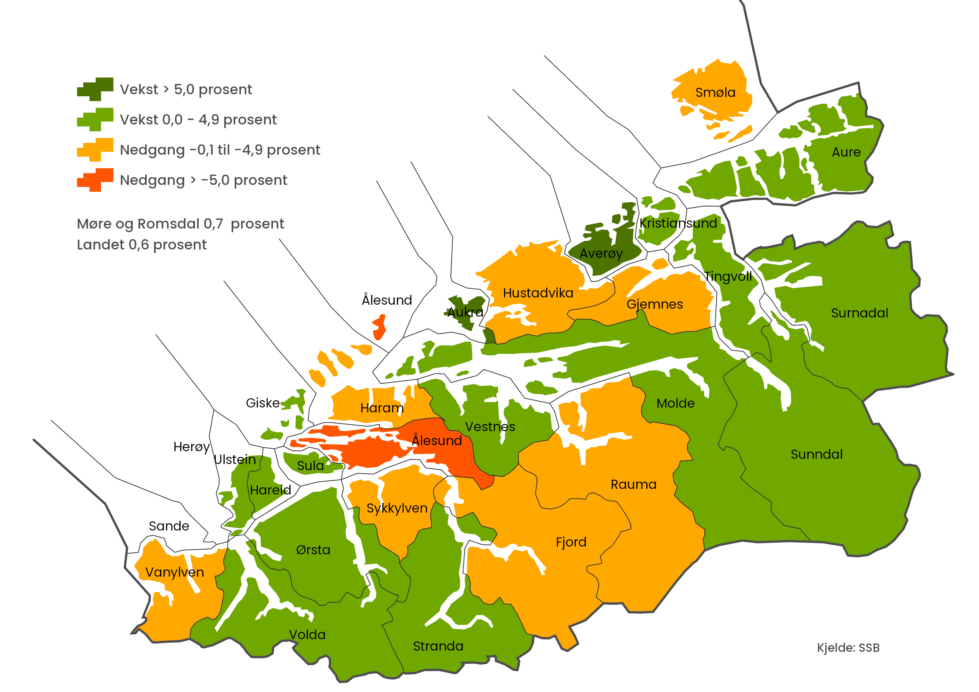
Endring i sysselsettinga, frå 4. kvartal 2023 til 4. kvartal 2024
Næringsstruktur og sysselsetting
Vanylven kommune

Slide 23
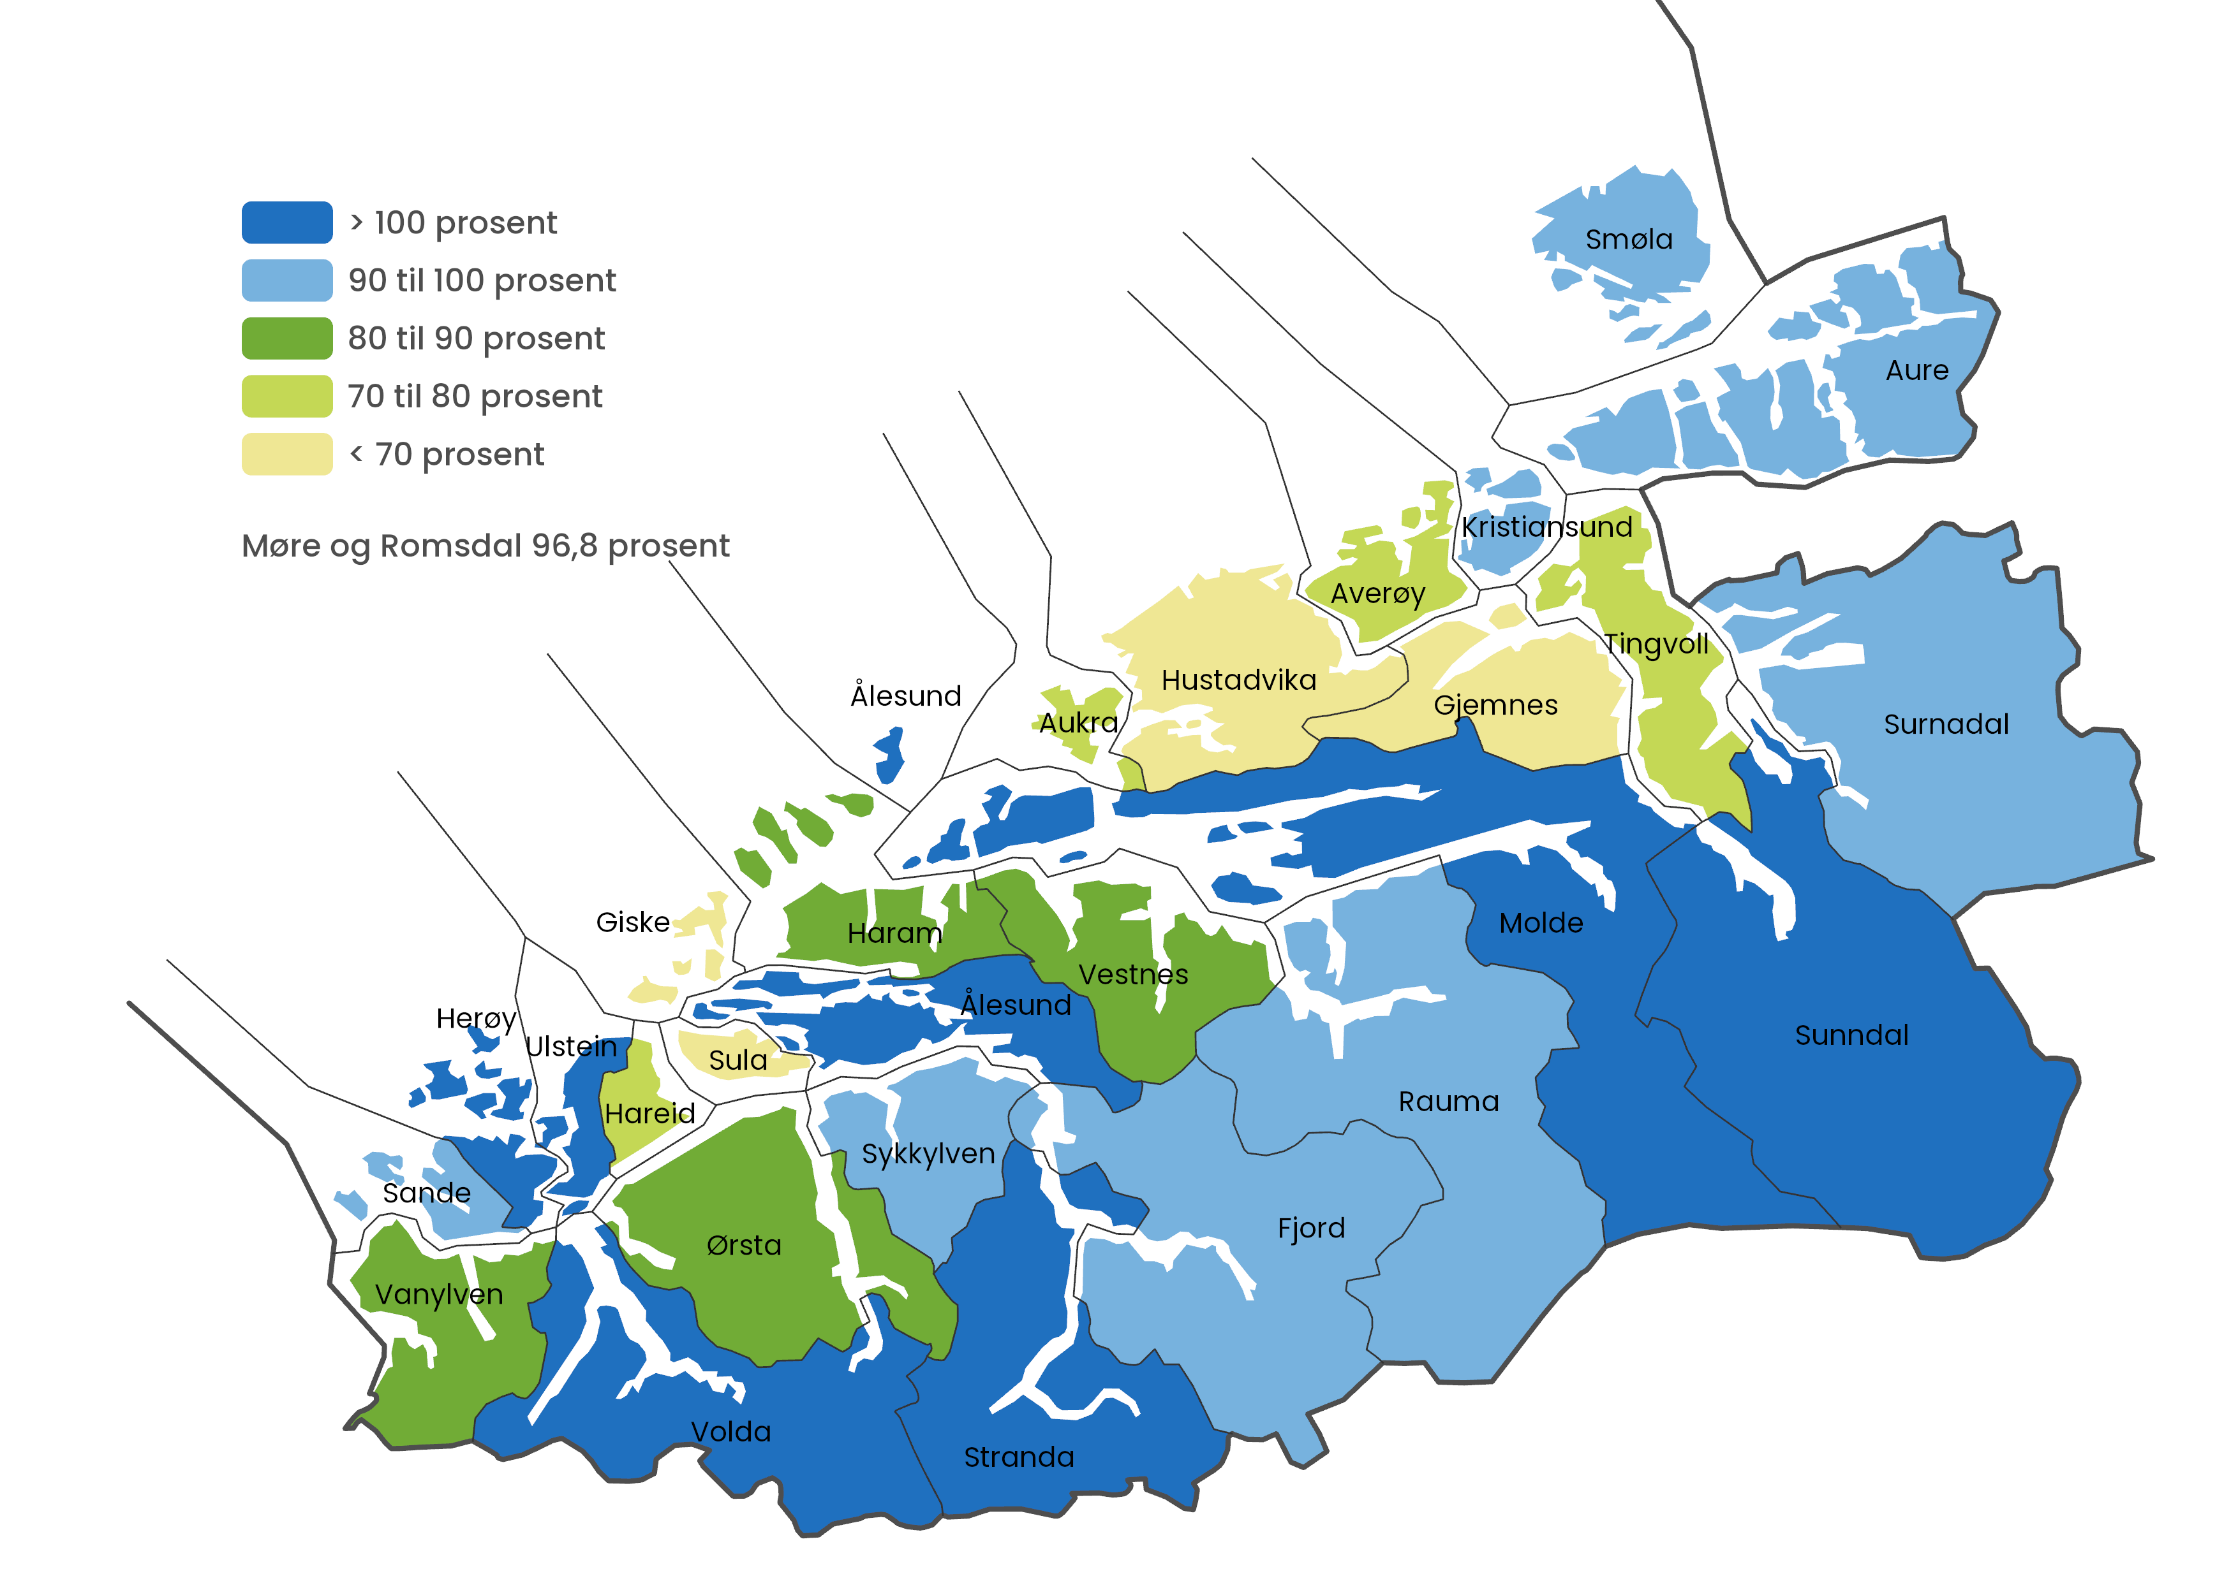
Arbeidsplassdekning, Møre og Romsdal per 4. kvartal 2024
Næringsstruktur og sysselsetting
Vanylven kommune
Kjelde: SSB

Slide 24
Næringsstruktur og sysselsetting
Vanylven kommune
Det var ei endring i datagrunnlaget for sysselsettingstal frå 2015. Det gjer at tala frå før 2015 ikkje er direkte samanliknbare med tala frå 2015 og seinare.
Kjelde: SSB

Slide 25
Næringsstruktur og sysselsetting
Vanylven kommune
Kjelde: SSB

Slide 26
Næringsstruktur og sysselsetting
Vanylven kommune
Kjelde: SSB

Slide 27
Næringsstruktur og sysselsetting
Vanylven kommune
Kjelde: SSB

Slide 28
Næringsstruktur og sysselsetting
Vanylven kommune
Kjelde: SSB

Slide 29
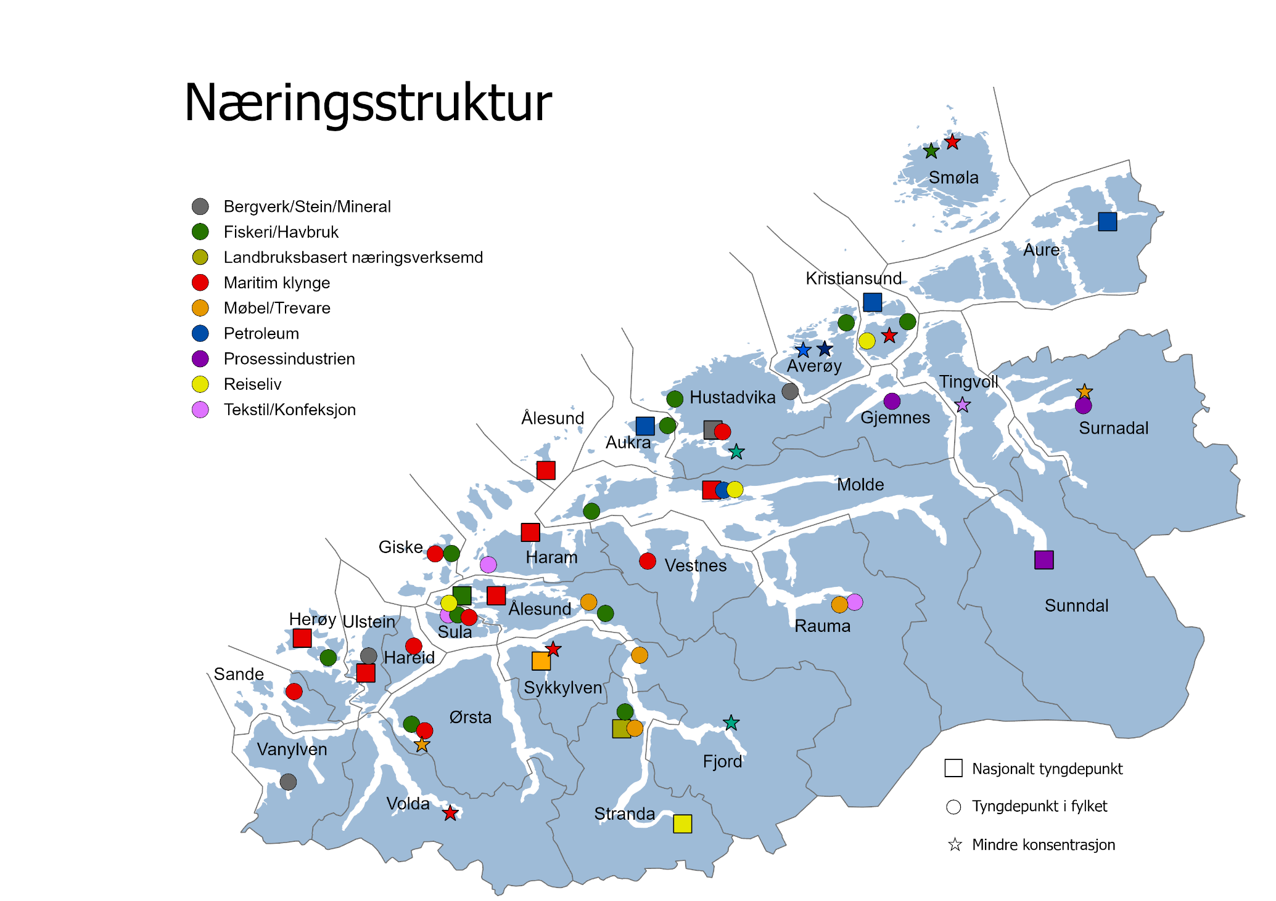
Næringsstruktur og sysselsetting
Vanylven kommune
Kjelde: SSB

Slide 30
Næringsstruktur og sysselsetting
Sekundærnæringar: Industri, bygg og anlegg og kraft og vassforsyning.
Sørvisnæringar:
Varehandel, hotell og restaurant, samferdsel og finans- og forretningsmessig tenesteytring.
Vanylven kommune
Kjelde: SSB

Slide 31
Næringsstruktur og sysselsetting
Sekundærnæringar: Industri, bygg og anlegg og kraft og vassforsyning.
Sørvisnæringar:
Varehandel, hotell og restaurant, samferdsel og finans- og forretningsmessig tenesteytring.
Vanylven kommune
Kjelde: SSB

Slide 32
Næringsstruktur og sysselsetting
Vanylven kommune
Kjelde: SSB

Slide 33
Andel sysselsette i statsforvaltninga, 2024
Næringsstruktur og sysselsetting
Vanylven kommune
Kjelde: SSB

Slide 34
Vidaregåande utdanning
Elevar busett i kommunen med ungdomsrett, per august 2025. Det kan vere elevar på skular i andre fylke som ikkje var registrert på dette tidspunktet. Utvalet er elevar i dei fylkeskommunale skulane – pbpbyk4 er ikkje inkludert i tala.
Kjelde: Møre og Romsdal fylkeskommune
Vanylven kommune

Slide 35
Gjennomføring i vidaregåande etter heimkommune, 2018-kullet
Vidaregåande utdanning
Alle utdanningsprogram
Vanylven kommune
Møre og Romsdal fylkeskommune mottar gjennomføringsstatistikken frå SSB i to kategoriar, «normert tid» og «meir enn normert tid» (+ 2 år). På bakgrunn av dette utarbeider fylkeskommunen gjennomføringstal etter 5/6 år for kommunane i fylket. Grunna omsyn til personvernet angir ikkje SSB tal der det er færre enn 3 elevar i ein av dei nemnte kategoriane. Verdien blir då sett til 0 dersom dette er tilfelle. Det betyr at tala for dei aller minste kommunane som har få elevar, kan vere unøyaktige som følgje av dette.
Kjelde: SSB

Slide 36
Tal personar utanfor arbeid, utdanning og arbeidsmarknadstiltak, 2024
Vanylven kommune
Kjelde: SSB

Slide 37
Ungdom som ikkje er i arbeid, utdanning eller arbeidsmarknadstiltak (NEET)
Vanylven kommune
Kjelde: SSB

Slide 38
Andel av befolkninga (15 år og eldre) som er utanfor arbeid, utdanning og arbeidsmarkedstiltak, 2024
Vanylven kommune
Kjelde: SSB

Slide 39
Utdanningsnivå
Vanylven kommune
*Befolkninga er her rekna som dei som er 16 år og eldre, i.e. etter grunnskole. Fram til 2016 låg tala for fagskolen innarbeidd i tala for vidaregåande opplæring.
Kjelde: SSB

Slide 40
Utdanningsnivå
Vanylven kommune
*Befolkninga er her rekna som dei som er 16 år og eldre, i.e. etter grunnskole.
Fagskole er inkludert i vidaregåande skole fram til 2016.
Kjelde: SSB

Slide 41
Inntekt
Vanylven kommune
Kjelde: SSB

Slide 42
Samla arealbruk og arealressursar, i prosent, kommune, fylket og landet, 2025
Vanylven kommune
Kjelde: SSB

Slide 43
Samla arealbruk i kommunen, i km2, per 2025
Vanylven kommune
Kjelde: SSB

Slide 44
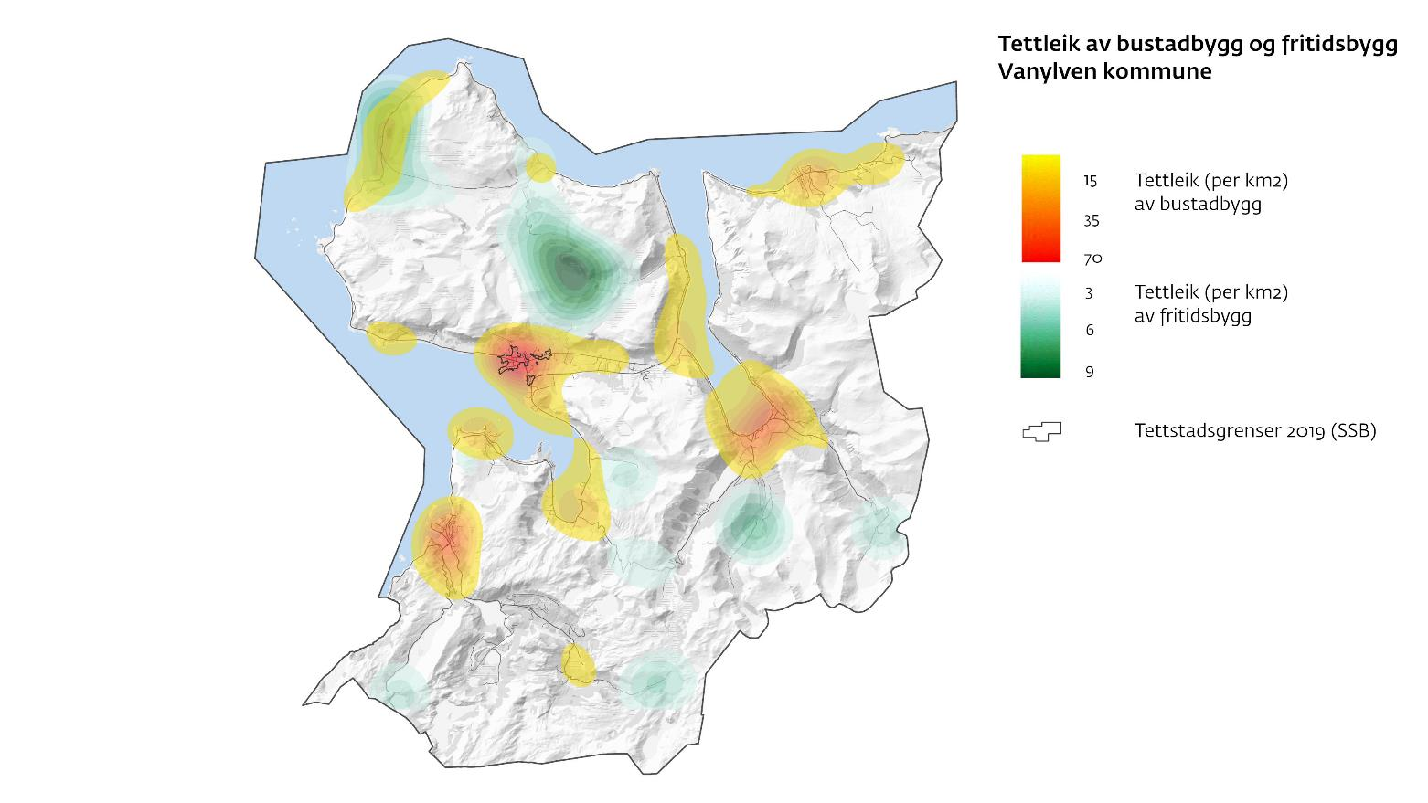
Bustadar og hushald
Vanylven kommune
Kjelde: SSB

Slide 45
Bustadar og hushald
Vanylven kommune
Kjelde: SSB

Slide 46
Bustadar og hushald
Vanylven kommune
Kjelde: SSB

Slide 47
Bustadar og hushald
Vanylven kommune
Kjelde: SSB

Slide 48
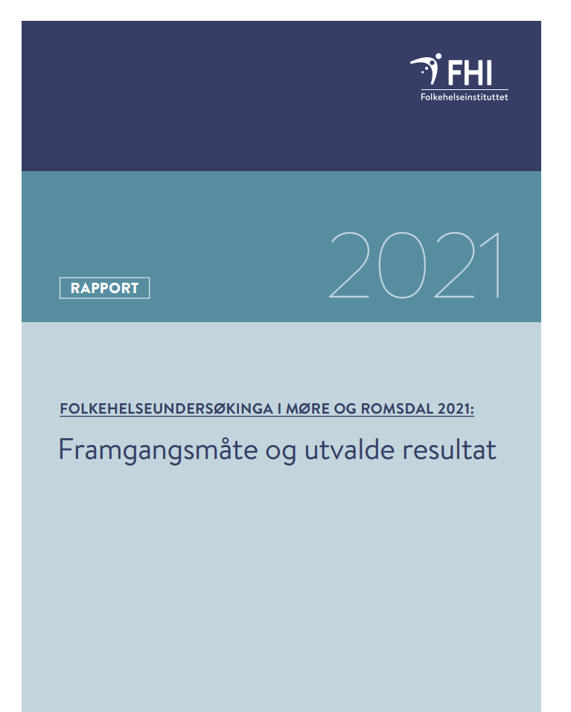
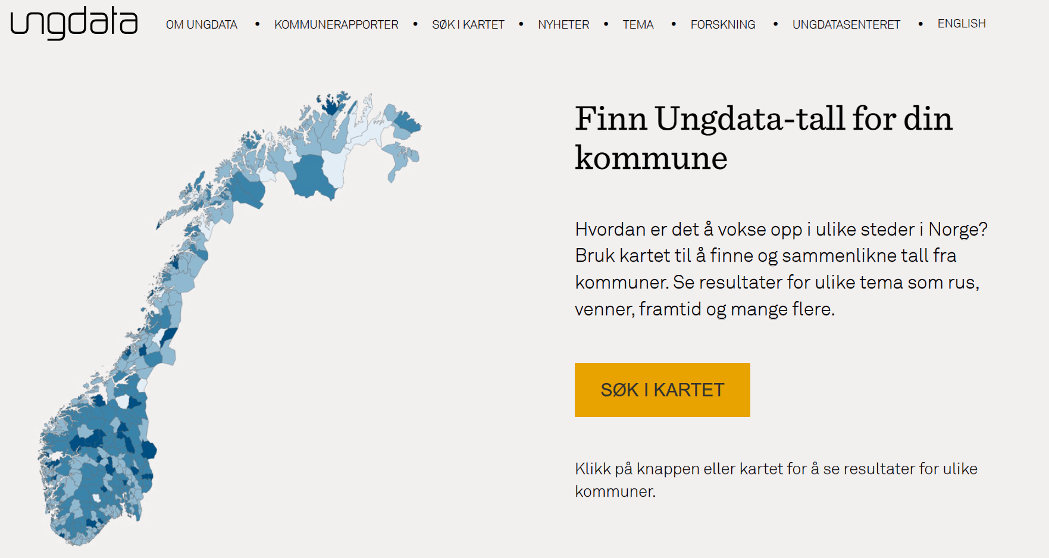
Folkehelse og levekår
Møre og Romsdal fylkeskommune gjennomførte i 2021 ei stor folkehelseundersøking. Statistikk frå undersøkinga er presentert i tidlegare utgåver av Kommunestatistikken:
Folkehelseundersøkinga - Kommunestatistikken
Folkehelseundersøkinga - Mr-fylke
Ungdata-undersøkinga gir nyttig informasjon om unge og deira oppvekstvilkår:
Alle kommunane i Møre og Romsdal forutan Ålesund gjennomførte undersøkinga i 2024. Ålesund kommune gjennomførte i 2023.
https://www.ungdata.no/

